Slide 1
6. Sociální pojištění – důchodové pojištění – starobní důchod
Sociální zabezpečení
FSS MU – Katedra sociální politiky a sociální práce

Slide 2
Důchodové pojištění– základní informace
upravují ho zákony:
č. 155/1995 Sb. o důchodovém pojištění
č. 582/1991 Sb., o organizaci a provádění sociálního zabezpečení
č. 427/2011 Sb. o doplňkovém penzijním spoření
je nejvýznamnějším schématem sociálního pojištění – týká se největšího množství osob (univerzalistický princip)
systém základního důchodového pojištění zahrnuje pouze obligatorní dávky, které jsou odvozeny z příjmu z výdělečné činnosti
sociální situace
v rámci základního důchodového pojištění jsou zabezpečeny všechny případy dlouhodobého ohrožení jednotlivce následkem sociální události, při které dochází ke ztrátě zdroje obživy (tedy výdělku) a schopnosti si takový zdroj opatřit:
stáří ► starobní důchody
invalidita ► invalidní důchody
ztráta živitele ► pozůstalostní důchody (vdovský x vdovecký; sirotčí)
účast na pojištění – okruh pojištěných osob
povinná účast - lidé výdělečně činní jsou účastni, pokud jim výdělečná činnost svým rozsahem zakládá účast na pojištění

Slide 3
mezi pojištěné patří zaměstnanci v pracovním poměru, příslušníci Policie ČR, Vězeňské služby ČR, členové družstva, OSVČ, zaměstnanci činní na základě dohody o provedení práce, soudci, členové zastupitelstev, členové vlády, prezident, dobrovolní pracovníci pečovatelské služby atd.
také např. osoby evidované na ÚP, osoby se zdravotním postižením zařazené v teoretické a praktické přípravě, osoby pečující o dítě mladší 10 let závislé na pomoci jiné osoby I. -IV. stupni, pečující o dítě mladší 4 let
také osoby ve výkonu trestu odnětí svobody zařazené do práce, osoby konající vojenskou službu v ozbrojených silách
osoby soustavně se připravující na budoucí povolání studiem na střední nebo vysoké škole v ČR, pokud vykonávají výdělečnou činnost zakládající účast na pojištění osoby vykonávající dlouhodobé dobrovolnické služby, osoby pobývající v cizině, pokud následovaly do místa vyslání k výkonu práce v zahraničí nebo k výkonu zahraniční služby svého manžela nebo registrovaného partnera, který je státním zaměstnancem podle zákona o státní službě nebo jiným zaměstnancem
kompletní výčet osob výdělečně činných podléhajících povinné účasti na pojištění § 5 zákona č. 155/1995 Sb. o důchodovém pojištění
rozhodné období ► určené zákonem o důchodovém pojištění, je období od roku 1986 do roku bezprostředně předcházejícího roku přiznání důchodu; všechny příjmy, z nichž bylo odvedeno pojistné na sociální zabezpečení
časový úsek, v němž se zjišťuje výše osobního vyměřovacího základu
začíná kalendářním rokem bezprostředně následujícím po roce, v němž pojištěnec dosáhl 18 let věku, končí až kalendářním rokem bezprostředně předcházejícím roku přiznání důchodu
(do rozhodného období se nezahrnují roky před rokem 1986 – plná délka 30 let se tedy týká důchodů přiznaných až v roce 2016

Slide 4
výpočet důchodů
základní výměra: stanoví se procentní sazbou z průměrné mzdy, je stejná pro všechny důchody, upravuje ji každým rokem nová vyhláška (zhruba 10% průměrné mzdy ve společnosti) ► v roce 2024 je rovna 4400 Kč
procentní výměra: stanoví se procentní sazbou z výpočtového základu (výše osobního vyměřovacího základu) a počtu let pojištění (tj. 1,5 % x počet let celkové doby pojištění); liší se podle druhu důchodu; čím vyšší doba pojištění a čím vyšší osobní vyměřovací základ, tím vyšší měsíční starobní důchod; může být snížena za dobu předčasnosti nebo zvýšena za dobu přesluhování
osobní vyměřovací základ
je zjednodušeně řečeno průměrná měsíční mzda v současné hodnotě, přičemž dřívější příjmy se přepočítávají na současnou úroveň pomocí koeficientů nárůstu vyměřovacího základu (viz poslední snímek)
představuje „zreálnění“ příjmů dosahovaných v minulosti na stav co nejvíce se blížící roku přiznání důchodu
hodnoty koeficientu nárůstu jsou různé pro jednotlivé roky rozhodného období; nejnižší možná hodnota je 1 a použije se vždy za kalendářní rok přiznání důchodu a za rok předchozí, tzn., že za tyto roky se tak použijí skutečné, neupravené roční vyměřovací základy
OVZ představuje průměrný měsíční příjem, kterého osoba dosáhla v rozhodném období a stanoví se tak, že se stanovený koeficient nárůstu vyměřovacího základu vynásobí zlomkem, v jehož čitateli je roční úhrn vyměřovacích základů dosažených v rozhodném období a ve jmenovateli je součet všech kalendářních dnů rozhodného období. Jsou-li v rozhodném období vyloučené doby, snižuje se o ně počet kalendářních dnů připadajících do rozhodného období
při výpočtu starobního důchodu v roce 2024 se osobní vyměřovací základ bude počítat z příjmů, ze kterých bylo zaplaceno sociální pojištění, v letech 1986 až 2023; výši osobního vyměřovacího základu tedy ovlivní příjmy za posledních 37 let
výpočtový (roční vyměřovací) základ
určí se redukcí osobního vyměřovacího základu, což je měsíční průměr úhrnu ročních vyměřovacích základů pojištěnce za rozhodné období; za roční vyměřovací základ pojištěnce se považuje úhrn vyměřovacích základů (zjednodušeně řečeno výdělků) za jednotlivý kalendářní rok rozhodného období vynásobený koeficientem nárůstu všeobecného vyměřovacího základu

Slide 5
redukce osobního vyměřovacího základu (redukční hranice)
redukční částky pro výpočet důchodu v roce 2024 jsou stanoveny takto:
do 19 346 Kč - zápočet plně (44% průměrné mzdy)
nad 19 346 Kč do 175 868 Kč - zápočet 26 % (4 násobek průměrné mzdy)
nad 175 868 Kč - nepřihlíží se
vyloučené doby - nezpůsobí snížení průměru příjmů pro výpočet důchodu!!!
při stanovení vyměřovacího základu se vylučují z rozhodného období ► nedojde tak k rozmělnění (snížení) průměru výdělků (vyměřovacího základu) pro výpočet důchodu - doba pobírání dávek nemocenského pojištění nahrazující příjem z výdělečné činnosti, doba pobírání invalidního důchodu pro invaliditu třetího stupně, účasti na pojištění osob pečujících o děti do 4 let věku nebo o osoby závislé na pomoci jiné fyzické osoby ve stupni II až IV atd.
společným znakem vyloučených dob je to, že jde v jistém ohledu o sociální události, v jejichž průběhu nebývá dosahováno příjmů započitatelných do vyměřovacího základu pro odvod pojistného na sociální zabezpečení.
náhradní doba pojištění
období, kdy z vážných, společensky uznávaných důvodů není vykonávána výdělečná činnost a přesto je tato doba hodnocena (byť často v kráceném rozsahu) jako doba, za níž bylo pojistné uhrazeno.
jedná se např. o dobu vedení v evidenci Úřadu Práce České republiky (doba vedení v této evidenci, po kterou nebyly vypláceny dávky v nezaměstnanosti, se hodnotí v rozsahu nejvýše tří roků zjišťovaných zpětně ode dne vzniku nároku na důchod; přitom dobu evidence před 55. rokem věku pojištěnce do ní lze započítat jen v rozsahu jednoho roku), o dobu studia do 31. 12. 2009, pobírání invalidního důchodu pro invaliditu třetího stupně či péče o dítě/osobu závislou.
období, ve kterém se neodvádí žádné pojistné, přesto se tyto doby za určitých podmínek započítávají do potřebných let pojištění pro důchod

Slide 6
Příjmy v systému důchodového pojištění
tok finančních prostředků do systému
daně
příspěvky zaměstnanců a zaměstnavatelů na důchodové pojištění
shromažďování finančních prostředků v systému
státní rozpočet – účetně jsou prostředky součástí rozpočtu, ale sledují se odděleně a použity mohou být jen na financování důchodů - zvláštní účet, který je součástí státního rozpočtu – jedna z variant (v ČR)
zvláštní fond oddělený od státního rozpočtu – jedna z variant (ne v ČR)
mechanismus financování důchodů
průběžné („pay as you go“) – stávající výdělečně činí odvádějí příspěvky, které jsou formou dávek vyplaceny stávajícím důchodcům
fondové (capital reserve) – pojištěnci si vytvářejí vlastní kapitálové rezervy; správce úspory zhodnocuje a vytváří se kapitál; privátní pojišťovací systémy
dvousložková konstrukce
1. složka je stanovena pevně pro všechny (základní důchod – základní výměra) – slouží jako „dno“ (sociální složka), 2. složka je částka stanovená v procentech z průměrného příjmu – procentní výměra (zásluhová složka)

Slide 7
Riziko vzniku problémů fiskální stability v důchodových systémech
v současnosti je největším „problémem“ nevyváženost počtu obyvatel v jednotlivých věkových kohortách – zvyšování podílu osob v důchodovém věku proti ekonomicky aktivní populaci
příčiny: klesá porodnost, v ČR významně po roce 1989, děti v pozdějším věku, přibývá bezdětných, málo 3. dětí, prodlužuje se délka života (v 60.-90. letech 20. století vzrostla délka života o 8 let, očekává se, že bude pokračovat
z hlediska důchodů jde o riziko financování počtu let mezi odchodem do důchodu a smrtí seniora
očekává se nepříznivý demografický vývoj prognóza do budoucna ► v systému založeném na mechanismu pay-as-you-go, kdy ekonomicky aktivní přispívají do systému, z něhož se současně vyplácí ekonomicky neaktivní (senioři), může jít do budoucna o velký problém až 1:1,5-2) ► může vést k ekonomické nerovnováze v důchodových systémech
reformy důchodového systému
zavedení zvláštního účtu důchodového pojištění (1996) – jasný pohled na důchodový systém – přebytky pouze do důchodů ► zvláštní účet rezervy pro důchodovou reformu; objemově málo významný
zvyšování věku odchodu do důchodu (pro pojištěnce narozené 1977 věk odchodu do důchodu stanoven na 67 let, není konečná hodnota, roste o dva měsíce za každý rok) – skutečný věk odchodu bývá nižší; nově stanoveno na max 65 let; opět se ale bude zvyšovat
sjednocení věku odchodu do důchodu pro ženy a muže
úpravy nároků v rámci existujícího systému, prvního pilíře – tzv. „parametrické změny“ ► vede fakticky (převážně) k menšímu počtu osob pobírajících důchod
úpravy valorizačního mechanismu
hodnocení náhradních dob ve sníženém rozsahu atd.

Slide 8
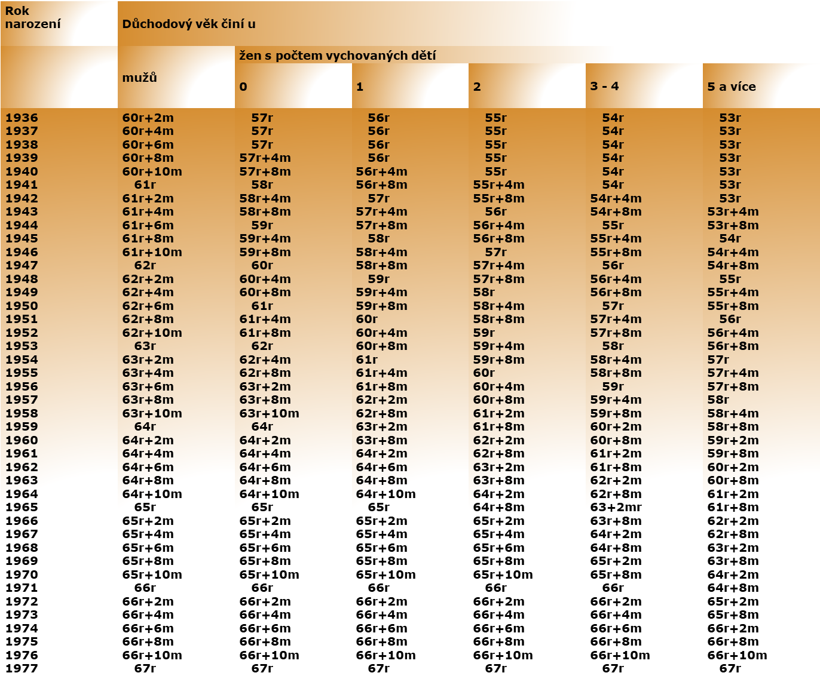

Slide 9
zpřísnění podmínek pro předčasné důchody (progresivní trvalé snížení procentní výměry podle toho, o kolik dříve jde do důchodu až o 1,5 procenta); vyžaduje schopnost udržet se na trhu práce do vysokého věku
zvýšení možnosti pracovat po dosažení důchodového věku
změna ve výši důchodů a nebo v příjmech systému
snižování úrovně důchodů – mírně se snižuje poměr důchodu k předchozímu výdělku (poměr náhrady) – citlivá záležitost, protože to má značené reálné dopady na životní úroveň důchodců (a je to politicky nepopulární opatření)
zvyšování příspěvků platících generacích (rizika: zátěž z hlediska nákladů na pracovní sílu)
II pilíře důchodového systému
I. pilíř – povinný; státní, průběžně financovaný
základní pilíř stávajícího průběžného důchodového systému ► vyplácí se z něj aktuální starobní důchody
účastníkem je fyzická osoba starší 18 let, která je poplatníkem důchodového pojištění
povinný odvod ze mzdy - povinné důchodové pojištění
správcem peněžních prostředků je stát
financování je prostřednictvím 28 % odvodů z hrubé mzdy
výplata prostředků po odchodu do důchodu ve formě starobního důchodu od státu

Slide 10
II. pilíř – dobrovolný; doplňkové penzijní spoření
pilíř stávajícího důchodového systému již od roku 1994.
DPS vzniká na základě smlouvy o doplňkovém penzijním spoření mezi účastníkem a penzijní společností dnem stanoveným v této smlouvě - s jednou penzijní společností může účastník uzavřít pouze jednu smlouvu o doplňkovém penzijním spoření
účastníkem je možno být od narození (změna v roce 2016, do té doby až od 18 let)
dobrovolný finanční produkt ve formě doplňkového penzijního spoření (dříve označován jako penzijní připojištění do 31. 11. 2012)
občané se aktivně podílí podle individuální situace na zabezpečení své budoucnosti formou spoření se státním nebo zaměstnaneckým příspěvkem
správce peněžních prostředků od 1. 1. 2013 soukromá penzijní společnost
financování prostřednictvím vlastního příspěvku účastníka, příspěvku státu (při příspěvku alespoň 300 Kč - státní příspěvek představuje státní dotaci do systému a současně zvyšuje pravomoc státních orgánů kontrolovat činnosti penzijních fondů)
případně příspěvku zaměstnavatele, daňové odpočty (státní podpora) ► nad určitou výši příspěvku odečitatelné od základu daně z příjmu
ukončení účasti v pilíři prostřednictvím výpovědi smlouvy za daných pravidel
dědění naspořených prostředků je možné

Slide 11
Starobní důchod
Podmínky nároku
získání potřebné doby pojištění (35 let) a
dosažení určité věkové hranice (tj. věku 65 let)
Parametry výpočtu důchodu přiznaných od 1. 1. 2024
výše základní výměry důchodu činí 4 400 Kč (pro rok 2024)
rozhodné období, za něž se zjišťují výdělky pro výpočet důchodu, zahrnuje roky 1986 až 2021;
redukční hranice pro stanovení výpočtového základu jsou I. hranice 19 346 Kč a II. hranice 175 868 Kč; (pro rok 2024)
procentní výměra důchodu činí za každý celý rok důchodového pojištění získaný do doby nároku na důchod 1,5 % výpočtového základu. Výpočtový základ se stanovuje z osobního vyměřovacího základu (průměru příjmů za rozhodné období, příjmy se upravují příslušnými koeficienty na úroveň současné hodnoty)
procentní výměra se zvyšuje o 1000 Kč u osob, které dosáhly věku 85 let
minimální výše starobního důchodu:
minimální výše procentní výměry důchodu činí podle zákona o důchodovém pojištění 770 Kč; k procentní výměře důchodu náleží ještě základní výměra, která je stejná pro všechny důchody a v roce 2024 činí 4 400 Kč; minimální měsíční výše důchodu přiznaného v roce 2024 tedy činí celkem 5 170 Kč

Slide 12
Zvýšení starobního důchodu za vychované dítě – výchovné (od 2023)
automaticky ho dostávají například ty ženy, které již důchod pobírají
žádost se týká především mužů, kteří o děti převážně pečovali a již důchod mají přiznaný
jedná se o zvýšení starobního důchodu za výchovu dítěte nebo dětí ► cílem je ocenění zásluh pečujících osob, jejich úsilí o přínos a výchovu nového přispěvatele do důchodového systémů a zároveň paušální kompenzace snížení důchodu, které nastalo v důsledku kariérních výkyvů souvisejících s výchovou
docílí se též snížení statistického rozdílu mezi průměrným starobním důchodem žen a mužů
účinnost zákona č. 323/2021 Sb. stanovena k datu 1.1.2023
jde o pevně stanovenou částku, která v roce 2023 činí 500 Kč
Komu výchovné náleží?
osobě, která zajišťovala výchovu konkrétního dítěte v nejvyšším rozsahu bude se tedy vyžadovat, aby osoba před datem vzniku nároku na starobní důchod osobně pečovala o dítě ve věku do dosažení zletilosti alespoň po dobu 10 let, s tím, že pokud se ujala výchovy dítěte po dosažení 8 roku jeho věku, postačí, pokud pečovala aspoň po dobu 5 roků a nepřestala o dítě pečovat před dosažením jeho zletilosti.
Jak se výchova prokazuje?
čestným prohlášením a rodným listem dítěte nebo jiným dokladem o vztahu k dítěti, a to při sepsání žádosti o starobní důchod.

Slide 13
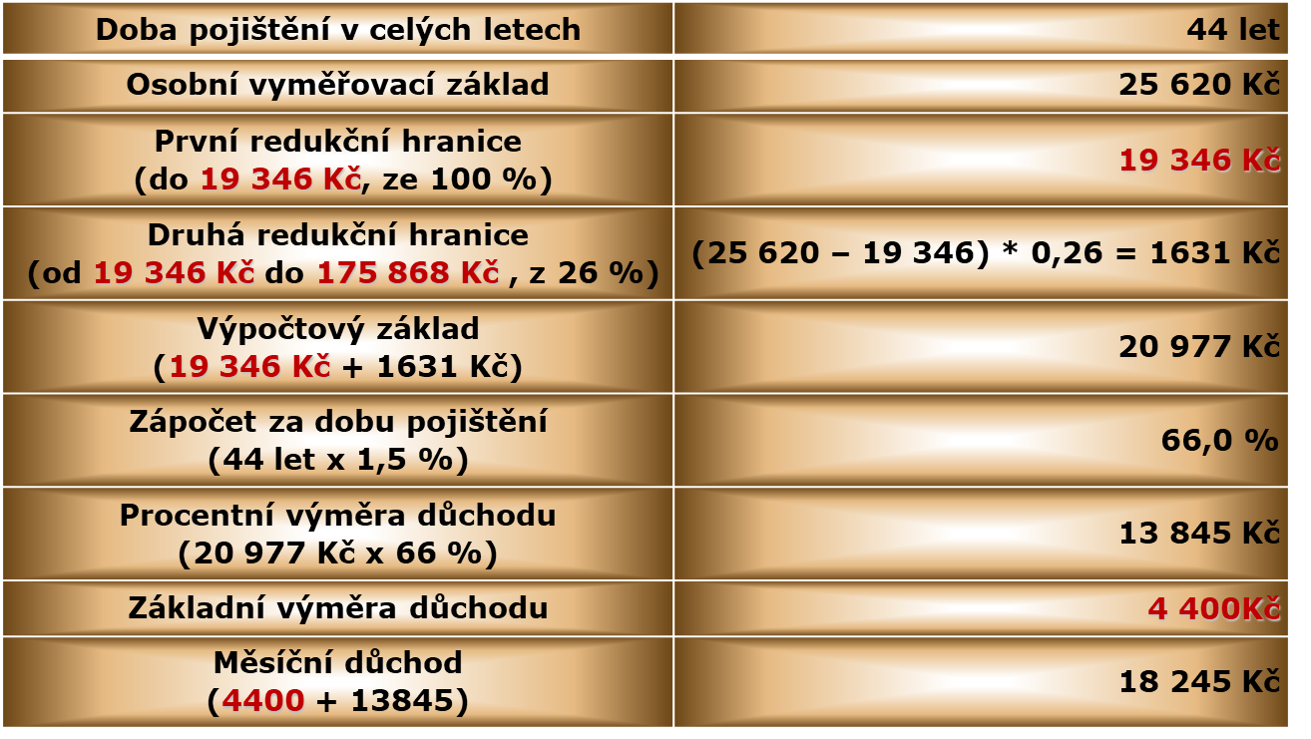
Příklad:
Paní Hejnová dosáhne řádného důchodového věku 25. ledna 2024; osobní vyměřovací základ paní Hejnové bude činit 25 620 Kč a získá dobu pojištění v rozsahu 44 let ► jak vysoký starobní důchod bude paní Hejnová mít?

Slide 14
každý rok pojištění hraje roli
měsíční výše státního starobního důchodu závisí na získané době pojištění (je možno platit pojištění více než 35 let, podle toho, jak dlouho pracujete). Čím vyšší doba pojištění, tím vyšší měsíční státní starobní důchod. Při výpočtu státního starobního důchodu se hodnotí doba pojištění získaná v celých ukončených letech. Při výpočtu celkového počtu let pojištění se nejdříve sečte celková získaná doba pojištění ve dnech a vydělí se 365 dny (nerozlišují se tedy přestupné roky), tím se převedou dny na celé roky.
souběh nároků na důchody a jejich výplatu
jsou-li splněny současně podmínky nároku na výplatu více důchodů téhož druhu nebo výplatu starobního a invalidního důchodu, vyplácí se jen jeden důchod a to vyšší.
souběh starobního důchodu s příjmem z výdělečné činnosti
pojištěnec může pobírat tento starobní důchod v plné výši bez ohledu na to, jakou výdělečnou činnost vykonává
péče o osobu závislou na pomoci a doba pojištění
pro účely důchodového pojištění se hodnotí jako doba pojištění, tedy obdobně jako např. doba zaměstnání nebo doba samostatné výdělečné činnosti;
další podmínkou hodnocení je, že pečující osoba musí žít s osobou opečovávanou v domácnosti; podmínka domácnosti se ovšem nevyžaduje, jde-li o blízkou osobu
evidence na Úřadu práce těsně před důchodem
doba vedení v evidenci úřadu práce je náhradní dobou pojištění a v zákonem stanoveném rozsahu se započítá pro nárok na důchod i jeho výši; je také dobou vyloučenou, tzn. že nezpůsobí snížení průměru příjmů pro výpočet důchodu; doba vedení v evidenci uchazečů o zaměstnání, po kterou je vám vyplácena podpora v nezaměstnanosti nebo podpora při rekvalifikaci, se započítává vždy z 80%; doba vedení v evidenci uchazečů, po kterou podpora není vyplácena, se však započítává v rozsahu maximálně tří let; tato doba tří let se zjišťuje zpětně ode dne vzniku nároku na důchod s tím, že doba, která byla získána před dosažením 55 let věku, se do ní započítává nejvýše v rozsahu jednoho roku.

Slide 15
Valorizace důchodů
ekonomika není neměnná – v krátkodobém či delším časovém horizontu je třeba sociální dávky přizpůsobovat změněné ekonomické situaci – nejčastěji zvýšit (dorovnat) jejich úroveň vzhledem ke kupní síle peněz a životní úrovni obyvatelstva
před rokem 1989 k tomu docházelo jen nárazově u nových penzí (znevýhodňovalo to tzv. starodůchodce)
provádí se podle růstu cen a mezd – podle cen vede často k zaostávání penzí, u mezd je podle čisté nebo hrubé mzdy
přístupy k valorizaci
přizpůsobování v závislosti na růstu maloobchodních cen zboží ze spotřebního koše důchodců a jejich životních nákladů ► zabránění poklesu kupní síly důchodu ► růst indexu životních nákladů
přizpůsobování v závislosti na růstu reálných mezd ekonomicky aktivních členů společnosti – zabránění nárůstu rozdílů mezi životní úrovní důchodců a ekonomicky aktivních a zamezení vzniku neodůvodněných rozdílů mezi úrovní důchodů vyměřených na základě srovnatelných pracovních zásluh v různých obdobích (ukazatel vývoje mezd lze snadno stanovit)
nárazově (ad hoc) – pokud hrozí, že podíl bude klesat, vláda někdy přistoupí k mimořádné valorizaci; v důsledku nějaké vnější události nebo jako důsledek dlouhodobého vývoje (v ČR při růstu cen aspoň 5 %)
automaticky – je většinou dáno zákonem při splnění určitých podmínek buď časových nebo podle růstu mezd či cen; valorizace podle vývoje cen
polo-automaticky (podmínečně) – zákon umožňuje valorizovat, ale vlastní rozhodnutí ponechává na vládě – ta rozhoduje na základě současné situace (např. ekonomické, ale může i politické)
základní výměry vyplácených důchodů se zvyšují tak, aby výše základní výměry důchodu činila 10% průměrné mzdy v ČR
zvyšování procentních výměr je složitý proces a vstupuje do něj příliš mnoho aspektů.

Slide 16
1986 13,1279
1987 12,8589
1990 11,8414
1991 10,2613
1992 8,3788
1993 6,6892
1994 5,6425
1995 4,7615
1999 3,0748
2005 2,0687
2010 1,5865
2011 1,5507
2012 1,5022
2013 1,5022
2014 1,4763
2015 1,4329
2016 1,3774
2017 1,2903
2018 1,1969
2019 1,1192
2020 1,0773
2021 1,0000
Koeficient nárůstu vyměřovacího základu

Slide 17
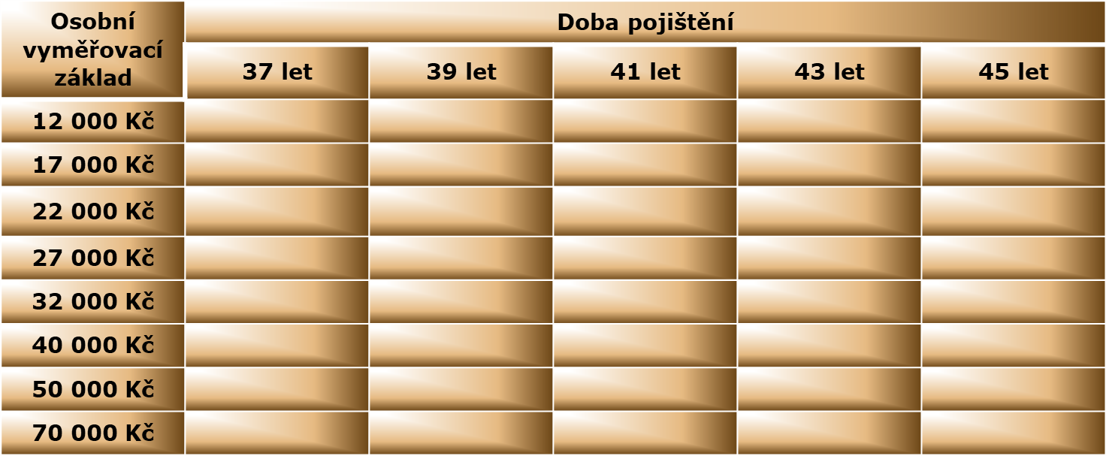
Kontrolní úkoly
Výše důchodu dle výpočtové formule roku 2023 (v Kč) DOPLŇTE TABULKU !!!
v přiložené tabulce proveďte výpočet starobního důchodu dle legislativy roku 2023 v závislosti na různé výši osobního vyměřovacího základu a získané době pojištění

